Slide 1
Soutenir les familles – renforcer l’économie – promouvoir l’égalité
Votation du 3 mars 2013 sur l’art. 115a Cst. relatif à la politique de la famille

Slide 2
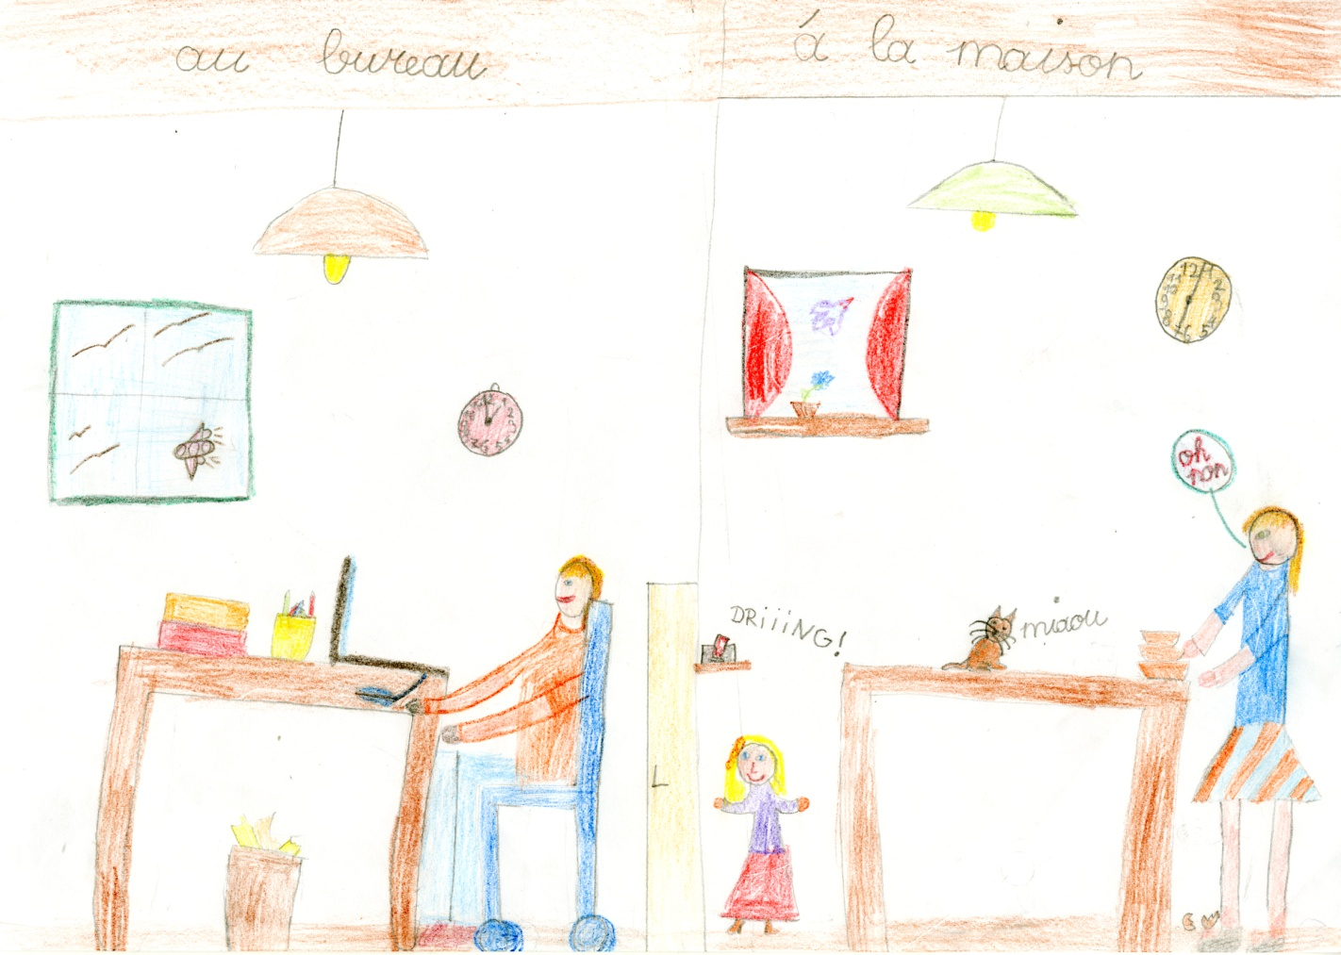
Le nouvel article sur la famille vise à améliorer la conciliation entre famille et travail, car…
Annie, 8 ans

Slide 3
… il faut soutenir les familles, qui fournissent des prestations essentielles pour la société
  Les familles constituent un pilier important de notre société. Elles fournissent gratuitement des prestations irremplaçables. Avec le nouvel article sur la famille, cette valeur centrale est davantage reconnue.

Slide 4
… les modèles familiaux ont évolué
La taille des familles a diminué et la répartition classique des rôles hommes-femmes est moins rigide.
Les femmes bénéficient d’un bon niveau de formation et souhaitent rester actives une fois devenues mères.
Il existe maintenant beaucoup de familles recomposées ou monoparentales.

Slide 5
… cela répond à un besoin de nombreuses familles
De nombreuses familles souhaitent ou doivent concilier vie de famille et activité lucrative ou formation.
Elles sont de ce fait confrontées à des difficultés: manque de places d’accueil extra-familiales et de structures parascolaires, et les coûts de ces places sont trop élevés.

Slide 6
…le désir d’enfant et l’activité professionnelle ne devraient pas s’exclure mutuellement
Les femmes et les hommes doivent pouvoir satisfaire leur désir d’enfant sans devoir abandonner leur travail ou réduire fortement leur taux d’occupation ni renoncer à une formation ou à un perfectionnement.
Avec un soutien ciblé il est possible de concilier les deux.

Slide 7
… il renforce la liberté de décision des parents
Le nouvel article donne davantage de marge de manœuvre aux familles.
Si l’offre de places d’accueil extrafamilial est suffisante, les parents peuvent choisir plus librement comment ils souhaitent se répartir les rôles.
Ils peuvent aussi choisir plus librement s’ils souhaitent faire garder leurs enfants à l’extérieur ou non.

Slide 8
… il promeut l’égalité entre les hommes et les femmes
Si l’offre de places d’accueil extrafamilial est suffisante, les parents peuvent choisir plus librement comment ils souhaitent se répartir les rôles.
Ce sont surtout les femmes qui en profitent, mais aussi les hommes qui souhaitent participer davantage à la vie de famille.

Slide 9
… il renforce l’économie et contribue à notre prospérité
L’économie a besoin d’une population active aussi importante que possible.
Comme les hommes, les femmes doivent pouvoir continuer à travailler lorsqu’elles ont des enfants.
  Il faut que l’investissement dans la formation des femmes vaille la peine. La naissance des enfants ne doit pas sonner le glas de la vie active des femmes ou les obliger à réduire fortement leur taux d’occupation.
Les entreprises manquent de personnel qualifié – Une offre de places d’accueil extrafamilial suffisante permettrait de maintenir les femmes qualifiés sur le marché de l’emploi et/ou suivre une formation ou un perfectionnement.
Que davantage de femmes et d’hommes exercent une activité lucrative est aussi bénéfique pour les assurances sociales (cotisations salariales) et les prestations des pouvoirs publics (impôts, impôts à la consommation).

Slide 10
… lutte contre la pauvreté des familles
  De nombreuses familles ont besoin de deux salaires.
  Aujourd’hui en Suisse, les familles monoparentales et les familles nombreuses sont particulièrement exposées au risque de tomber dans la pauvreté.
  Grâce à l’accueil extrafamilial des enfants, les familles dans le besoin peuvent améliorer leur situation financière par leurs propres moyens, grâce au travail.

Slide 11
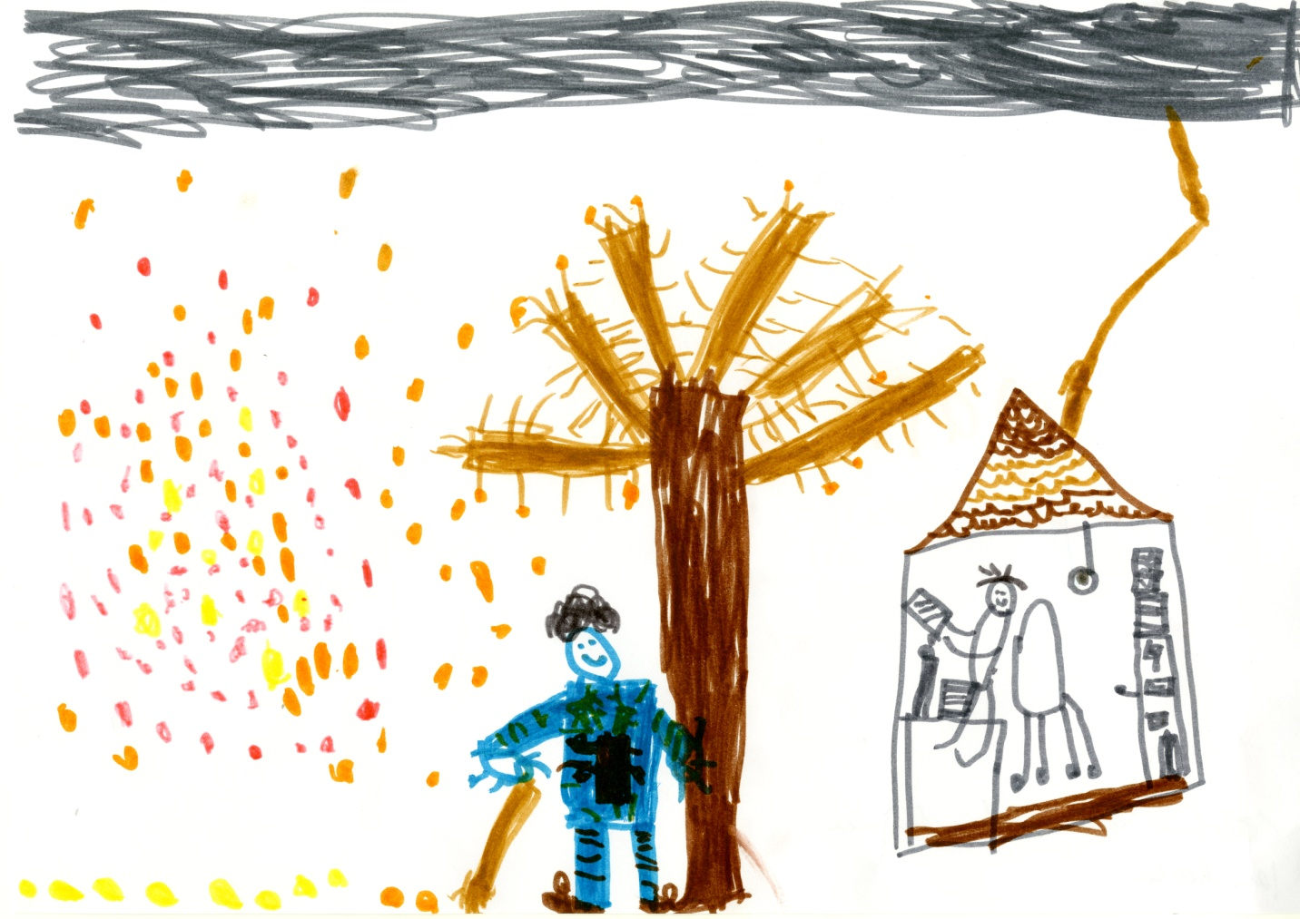
Le nouvel article constitutionnel…
Jan, 6 ans

Slide 12
… ne porte pas atteinte à l’autonomie des familles
Avec ce nouvel article constitutionnel, personne ne s’ingère dans les affaires des familles pour décider comme elles doivent organiser leur vie familiale et leur vie professionnelle.
Les parents restent libres de décider si l’un d’entre eux se consacre exclusivement à l’éducation des enfants ou s’ils souhaitent profiter de l’offre d’accueil extrafamilial.

Slide 13
… respecte les compétences actuelles des cantons
En matière de politique familiale, la compétence incombe en premier lieu aux cantons.
C’est à eux de décider comment ils souhaitent encourager la conciliation entre famille et travail et quels moyens financiers ils veulent mettre à disposition.
La Confédération pourrait tout au plus fixer des prescriptions si leurs efforts, conjugués à ceux des communes et des organisations privées, ne suffisaient pas.
Elle pourrait par exemple édicter des prescriptions si l’offre de places d’accueil extrafamilial des enfants ne couvrait manifestement pas le besoin des familles et que les cantons ne s’engageaient pas suffisamment pour améliorer la situation.

Slide 14
… confie la mise en œuvre concrète au Parlement
La Confédération a la possibilité de financer des mesures d’encouragement. Une loi fédérale devra définir son engagement financier, le cas échéant. Cette loi devra être adoptée par le Parlement, et approuvée par le peuple en cas de référendum.
Les éventuelles prescriptions données aux cantons devraient elles aussi faire l’objet d’une loi adoptée par le Parlement et sujette à référendum.
Les éventuels coûts supplémentaires à la charge de la Confédération et des cantons ne sont pas encore chiffrables, car ils dépendront de la loi fédérale, le cas échéant.

Slide 15
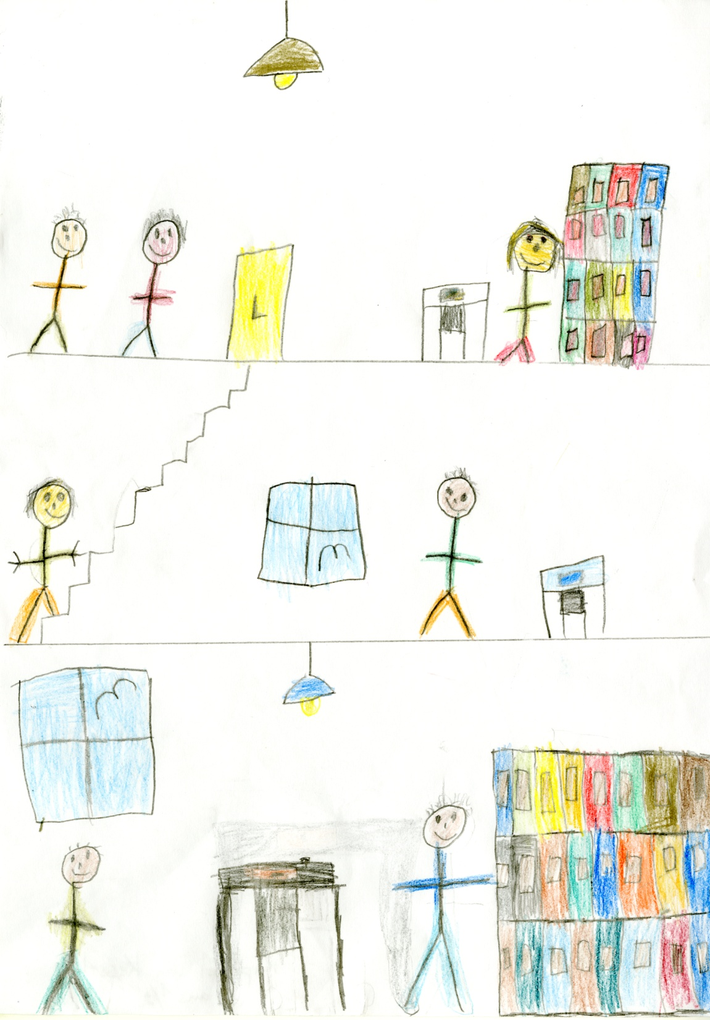
Raphaël, 5 ans

